Slide 1
Database Design :
Notification
Eko Kurniawan Khannedy

Slide 2
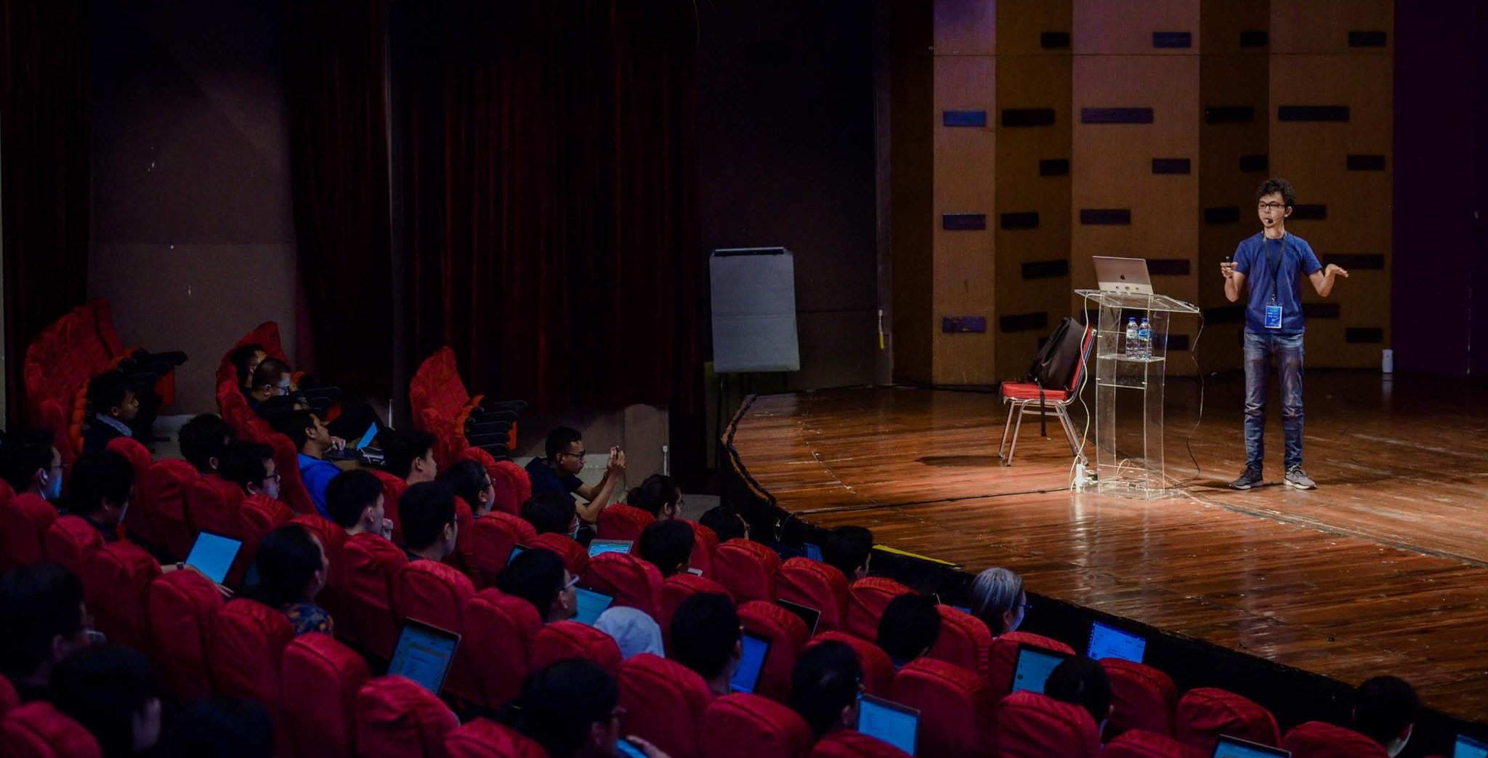
Eko Kurniawan Khannedy
Technical architect at one of the biggest ecommerce company in Indonesia
12+ years experiences
www.programmerzamannow.com
youtube.com/c/ProgrammerZamanNow

Slide 3
Eko Kurniawan Khannedy
Telegram : @khannedy
Facebook : fb.com/ProgrammerZamanNow
Instagram : instagram.com/programmerzamannow
Youtube : youtube.com/c/ProgrammerZamanNow
Telegram Channel : t.me/ProgrammerZamanNow
Email : echo.khannedy@gmail.com

Slide 4
Sebelum Belajar
MySQL Database

Slide 5
Agenda
Studi Kasus Database Design dan Implementasinya untuk kasus Notification

Slide 6
Requirement Specification

Slide 7
Feature
Membuat fitur Notification yang bisa digunakan untuk melihat informasi untuk pengguna aplikasi

Slide 8
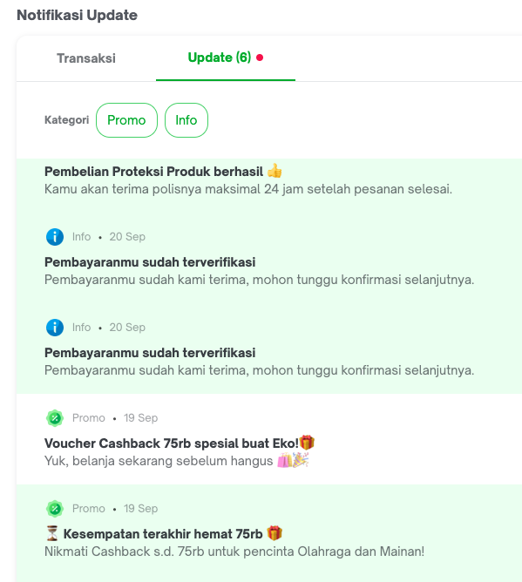
UI Design

Slide 9
Feature : Inbox
Inbox akan berisikan semua informasi notifikasi untuk pengguna

Slide 10
Feature : Kategori
Terdapat dua jenis kategori; Promo dan Info
Promo akan berisikan informasi promo yang akan di broadcast ke semua pengguna
Info akan berisikan informasi yang ditujukan untuk pengguna tersebut, misal status pembayaran atau pembelian
Jika di kategori nya di klik, secara otomatis isi Inbox hanya berisikan kategori tersebut

Slide 11
Feature : Read/Unread
Inbox harus bisa membedakan mana notifikasi yang sudah di read atau belum di read
Warna hijau menandakan notifikasi belum di read
Warna putih menandakan notifikasi sudah di read

Slide 12
Feature : Jumlah Notifikasi
Menu Notifikasi harus bisa menampilkan jumlah notifikasi yang belum dibaca
Ini agar men-trigger pengguna untuk membuka halaman Inbox notifikasi

Slide 13
Persiapan

Slide 14
Persiapan
Membuat database belajar_mysql_notification

Slide 15
User

Slide 16
User

Slide 17
Inbox

Slide 18
Inbox

Slide 19
Category

Slide 20
Category

Slide 21
Read dan Unread

Slide 22
Read dan Unread

Slide 23
Counter

Slide 24
Counter

Slide 25
Materi Selanjutnya

Slide 26
Materi Selanjutnya
Latihan Database Design lainnya, dari yang sederhana sampai yang kompleks

